Slide 1
Курсовая работа Минимизация погрешности восстановления коэффициентов матрицы проекции на основе данных с дорожных камер
Автор: Акмурзин Михаил Эдуардович, гр. ПМ-457
Научный руководитель: Касаткин Алексей Александрович

Slide 2
Цель и задачи
Целью данной работы является разработка метода минимизации погрешности при восстановлении параметров коэффициентов матрицы проекции на основе данных, полученных с дорожных камер.
В рамках курсовой работы решались следующие задачи:
Изучение и реализация модели камеры обскуры для проекции мировых координат на плоскость изображения
Разработка и реализация метода восстановления погрешности матрицы проекции, основанного на геометрических ограничениях сцены
Оценка точности параметров матрицы проекции

Slide 3
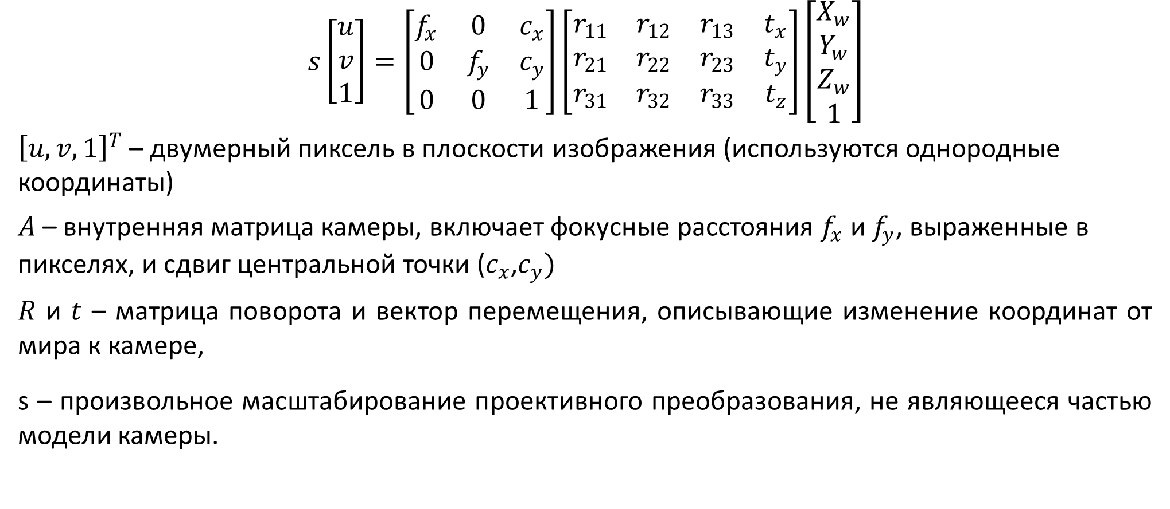
Модель камеры обскуры
$$s\left[\begin{matrix}u \\ v \\ 1\end{matrix}\right]=\left[\begin{matrix}f_{x} & 0 & c_{x} \\ 0 & f_{y} & c_{y} \\ 0 & 0 & 1\end{matrix}\right]\left[\begin{matrix}r_{11} & r_{12} & r_{13} & t_{x} \\ r_{21} & r_{22} & r_{23} & t_{y} \\ r_{31} & r_{32} & r_{33} & t_{z}\end{matrix}\right]\left[\begin{matrix}X_{w} \\ Y_{w} \\ \begin{matrix}Z_{w} \\ 1\end{matrix}\end{matrix}\right]$$
${\left[u,v,1\right]}^{T}$ – двумерный пиксель в плоскости изображения (используются однородные координаты)
$A$ – внутренняя матрица камеры, включает фокусные расстояния $f_{x}$ и $f_{y}$, выраженные в пикселях, и сдвиг центральной точки ($c_{x}$,$c_{y})$
$R$ и $t$ – матрица поворота и вектор перемещения, описывающие изменение координат от мира к камере,
s – произвольное масштабирование проективного преобразования, не являющееся частью модели камеры.

Slide 4
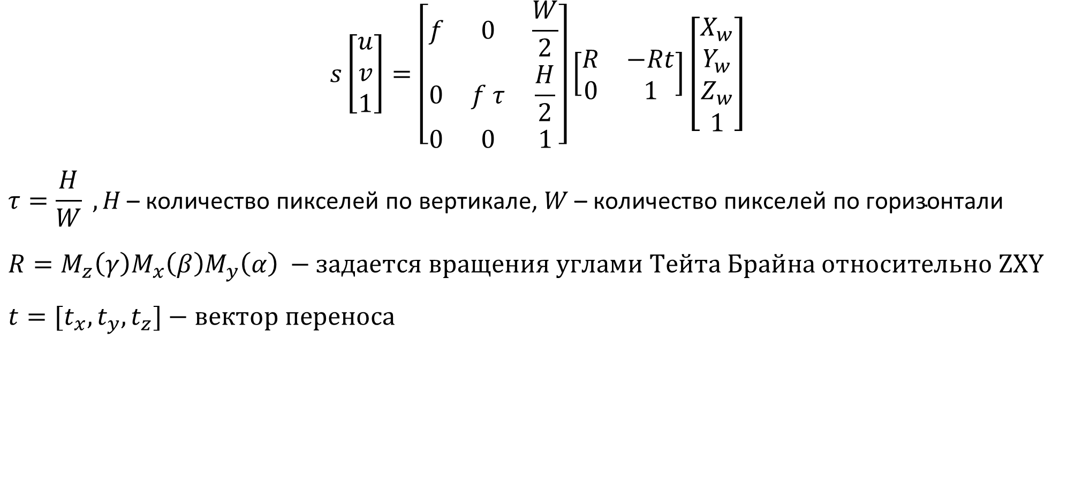
Модель камеры обскуры
$$s\left[\begin{matrix}u \\ v \\ 1\end{matrix}\right]=\left[\begin{matrix}f & 0 & \frac{W}{2} \\ 0 & f τ & \frac{H}{2} \\ 0 & 0 & 1\end{matrix}\right]\left[\begin{matrix}R & −Rt \\ 0 & 1\end{matrix}\right]\left[\begin{matrix}X_{w} \\ Y_{w} \\ \begin{matrix}Z_{w} \\ 1\end{matrix}\end{matrix}\right]$$
$$τ=\frac{H}{W} ,H\text{ – количество пикселей по вертикале, }W\text{ – количество пикселей по горизонтали}$$
$$R=M_{z}\left(γ\right)M_{x}\left(β\right)M_{y}\left(α\right) −задается вращения углами Тейта Брайна относительно ZXY$$
$${t=[t}_{x},t_{y},t_{z}]−вектор переноса$$

Slide 5
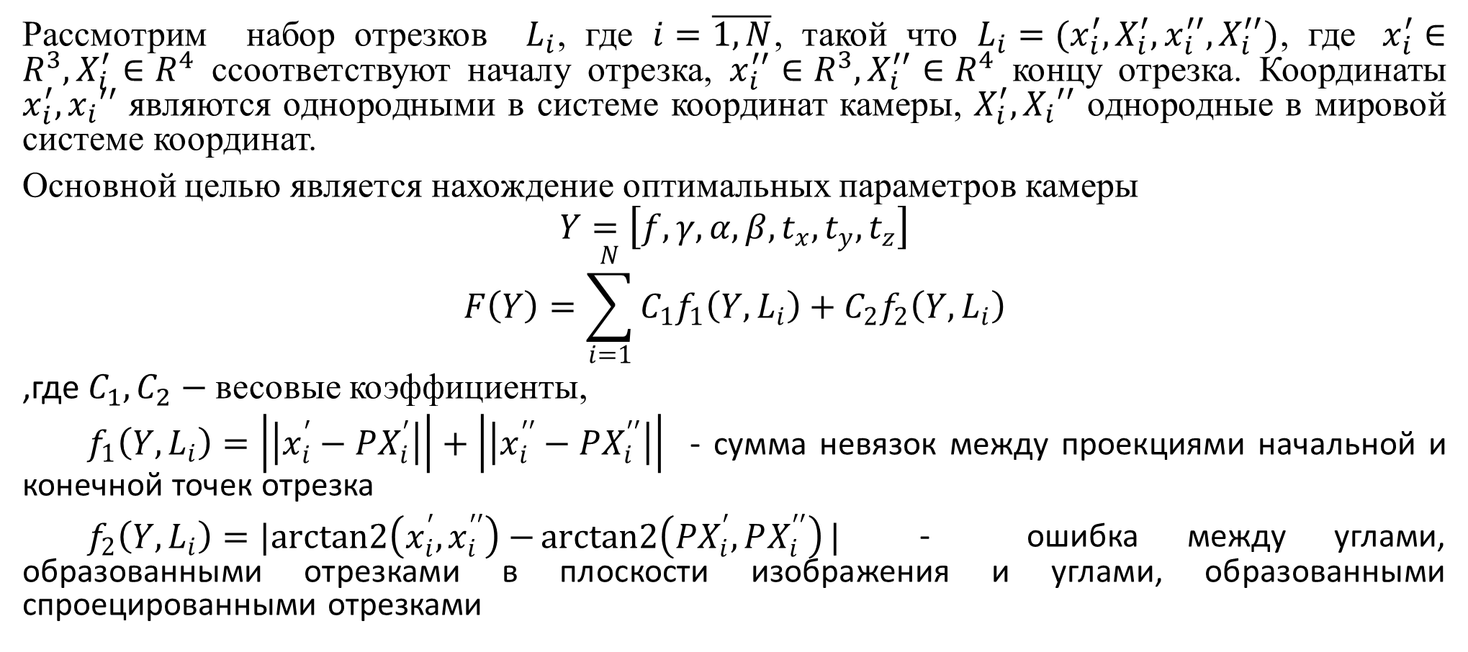
Функция минимизации
Рассмотрим набор отрезков $L_{i}$, где $i=\overline{1,N}$, такой что $L_{i}=(x_{i}^{′},X_{i}^{′},x_{i}^{′′},X_{i}^{′′})$, где $x_{i}^{′}∈R^{3},X_{i}^{′}∈R^{4}$ cсоответствуют началу отрезка, $x_{i}^{′′}∈R^{3},X_{i}^{′′}∈R^{4}$ концу отрезка. Координаты $x_{i}^{′},x_{i}′′$ являются однородными в системе координат камеры, $X_{i}^{′},X_{i}′′$ однородные в мировой системе координат.
Основной целью является нахождение оптимальных параметров камеры
$$Y=\left[f,γ,α,β,t_{x},t_{y},t_{z}\right]$$
$$F\left(Y\right)=\sum_{i=1}^{N}{C_{1}f_{1}\left(Y,L_{i}\right)+C_{2}f_{2}\left(Y,L_{i}\right)}$$
,где $C_{1},C_{2}−$весовые коэффициенты,
$f_{1}\left(Y,L_{i}\right)=\left|\left|x_{i}^{′}−PX_{i}^{′}\right|\right|+\left|\left|x_{i}^{′′}−PX_{i}^{′′}\right|\right|$ - сумма невязок между проекциями начальной и конечной точек отрезка
$\begin{aligned}f_{2}\left(Y,L_{i}\right)=|arctan2\left(x_{i}^{′},x_{i}^{′′}\right)−arctan2\left({PX}_{i}^{′},PX_{i}^{′′}\right)|\end{aligned}$ - ошибка между углами, образованными отрезками в плоскости изображения и углами, образованными спроецированными отрезками

Slide 6
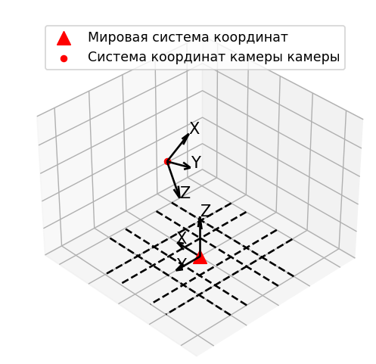
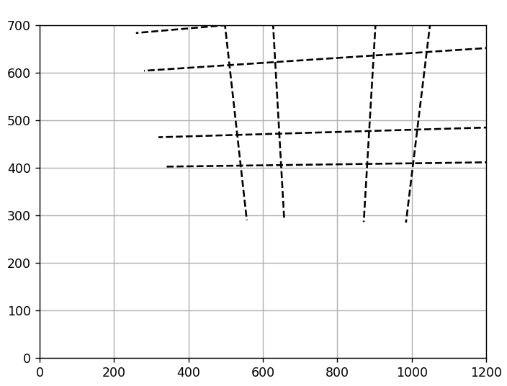
Пример работы на синтетических данных
Сходится с точностью 6.0361e-10

Slide 7
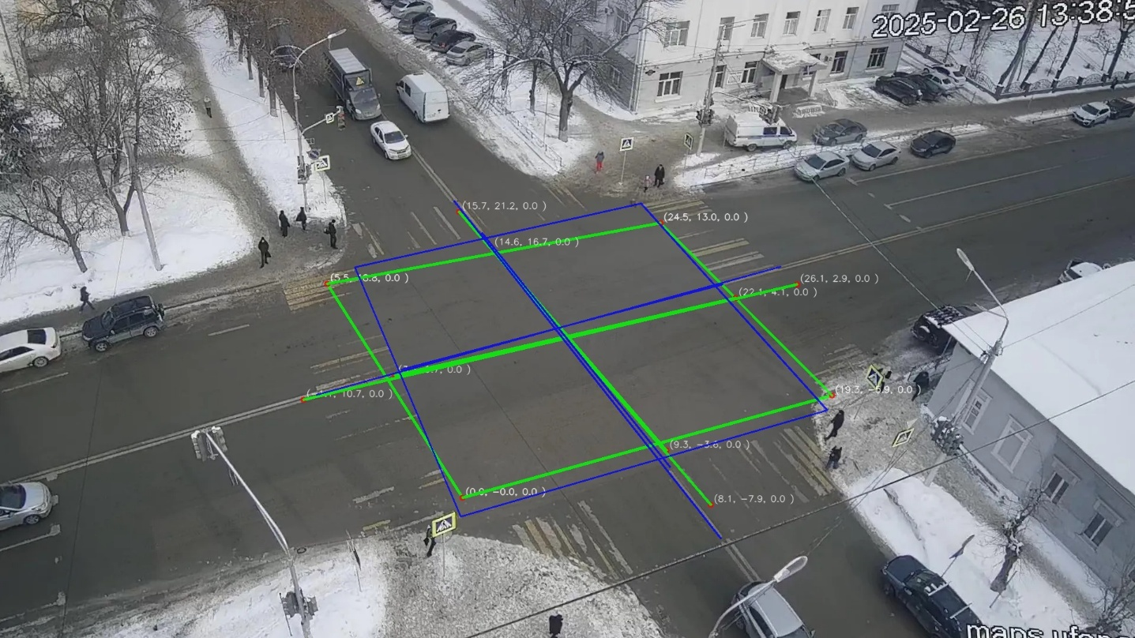
Пример работы на реальных данных Сходимость с точностью 914.5474894825536

Slide 8
Заключение
В рамках курсовой работы была изучена модель камеры обскуры и реализован метод восстановления погрешности матрицы проекции, который эффективно работает при обработке точных данных. Однако при работе с данными, полученными с помощью менее точных или шумных источников, точность значительно ухудшается. Это указывает на чувствительность метода к качеству исходных данных.

